Slide 1


Основи програмування
Алгоритмізація
та програмування
Лектор
к.т.н. доцент кафедри програмних систем і технологій
КНУ ім. Тараса Шевченка
Ковалюк Тетяна Володимирівна
tkovalyuk@ukr.net
Лектор Ковалюк Тетяна Володимирівна
tkovalyuk@ukr.net

Slide 2
Розділ 2
Елементи мов C/C++
Лектор доцент Ковалюк Т.В.

Slide 3

Зміст
2.1. Робота у середовищі Visual Studio .NET
2.2. Словник мови С/C++ та загальна структура програми
2.3. Прості типи даних
2.4. Константи, змінні, вирази
2.5. Операції присвоєння та функції
введення-виведення

Slide 4
2.4. Константи. Змінні. Вирази
Різновиди констант
Константа в тексті програми C/C++ позначається:
ідентифікатором.
безпосереднім значенням;
Числові константи — це цілі десяткові, шістнадцяткові та вісімкові числа, а також дійсні десяткові числа.
Символьна константа — це ASCII-символ, записаний в одинарних лапках (апострофах), або символ, записаний як ESC-послідовність: 'A', '\n'. Символьна константа має тип char.
Рядкова константа являє собою послідовність символів, записаних у подвійних лапках: "Visual C++ .NET".
Логічні константи мають тип bool і значення false та true, що означає хибність та істинність відповідно.

Slide 5

Різновиди констант
Іменовані константи — це об'єкти, оголошені з ключовим словом const.
Оскільки константі не можна присвоїти значення, її слід ініціалізувати на початку виконання програми.
<тип> <ідентифікатор> = <вираз>;
const int year = 2004; //цілочислова константа
const double price = 250.56; //дійсна константа
const char answer = 'y'; //символьна константа
const char bell = '\a'; //символьна константа
const bool flag = false; //булева константа
const char* str = “pointer to string”; //покажчик на
//константний рядок
const char title[] = “C++ Programming Language”;

Slide 6

Різновиди констант
Константу можна визначити за допомогою директиви препроцесора
#define digit 1000+200 //цілочислова константа
#define RealConst = 3.14 //дійсна константа
#define SymbolConst = '@' //символьна константа
#define EscKey = 27 //цілочислова константа
#define StringConst = “section of constant” //рядкова
// константа
#define BoolConst = false //булева константа

Slide 7
Змінні
Змінна величина — це узагальнення, абстракція якогось реального чи уявного об'єкта, що може перебувати в різних станах.
Змінні набувають різних значень під час виконання програми.
Змінні виконують функцію зберігання даних.

Slide 8

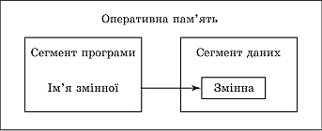
Змінні
Синтаксис оголошення змінної
<тип> <ідентифікатор>;

Slide 9

Приклад використання змінних
typedef char* pointer; //перейменування типу
//означення перелічуваних типів
enum WorkWeek {Mon, Tue, Wed, Thu, Fri, Sat, Sun}; enum WinterMonth {December,January,February};
pointer string; //змінна типу покажчика
float a,b,c; //дійсні змінні
int i,j; //цілочислові змінні
bool tag; //булева змінна
char key; //символьна змінна
WorkWeek day; //змінна перелічуваного типу
WinterMonth cold; //змінна перелічуваного типу

Slide 10
Область видимості змінних
Змінні можна оголосити в різних частинах програми:
у функціях;
в окремих блоках функції;
в області глобальних оголошень поза межами функцій;
в заголовному файлі, який потрібно підключити до програми за допомогою директиви препроцесора #include.
Залежно від того, де оголошена змінна, їй надається область видимості, тобто область, де її можна використовувати.

Slide 11
Вирази
Вираз є послідовністю операцій, операндами яких можуть бути змінні, константи, виклики функцій та інші вирази.
Для керування порядком виконання операцій застосовуються круглі дужки.
<вираз>:= <змінні> <константи> <виклик функції> <операції>;

Slide 12
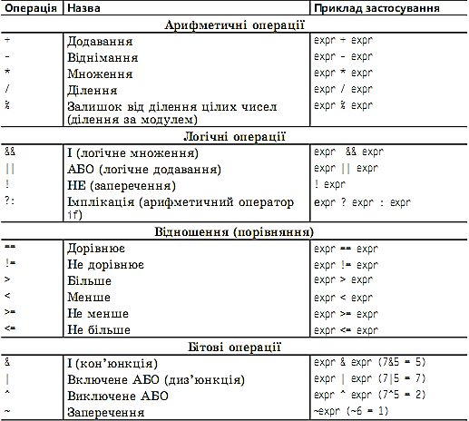
Операції у виразах

Slide 13
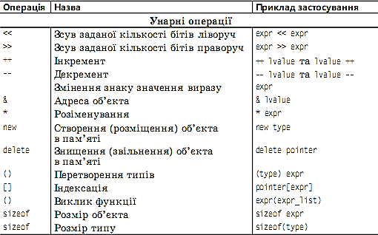
Операції у виразах

Slide 14

Операції у виразах
Кожна змінна має унікальну адресу, за якою зберігає своє значення. Отримати адресу змінної можна за допомогою операції адресації (&).
Якщо var — ім’я змінної, то вираз &var визначить адресу змінної.
Коли адреса змінної відома, знайти значення, що зберігається за цією адресою, дає змогу операція розіменування.
Якщо &var — адреса змінної var, то вираз *(&var) визначить уміст цієї адреси.

Slide 15
Операції у виразах
Унарні операції та операції присвоєння правоасоціативні, тобто вираз a=b=c означає a=(b=c), вираз *p++ означає *(р++).
Решта операцій — лівоасоціативні, наприклад, вираз a+b–с обраховується (a+b)– c.
Операції імплікації:
max = (a < b) ? b : a;
Явне перетворення типів здійснюється за допомогою операції перетворення типів
(type)expr,
наприклад,
double sum=(double)count*price .

Slide 16
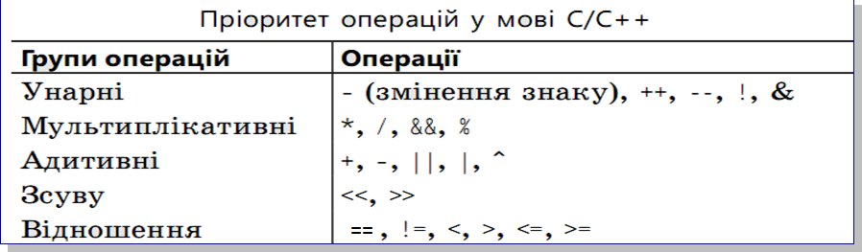
Правила визначення пріоритету операцій:
операнд, що міститься між двома операціями з різними пріоритетами, зв’язується з операцією, яка має вищий пріоритет;
операнд, що міститься між двома операціями з рівними пріоритетами, зв’язується з операцією, яка записана ліворуч;
вираз, який взято в дужки, обчислюється в першу чергу і далі розглядається як окремий операнд;
операції з однаковим пріоритетом виконуються зліва направо.

Slide 17

Константні вирази
Константні вирази обчислюються під час компіляції програми, а не під час її виконання.
const float DigitAndFloat=1000+123.45; //константні вирази
const int NumericalExpression = 976 – 453;
const char CharExpression = 'a ' + 'b';
const bool BoolExpression = 5 & 3;
const bool ReferExpression = digit < NumericalExpression;
const float expr=abs(floor(sin(3.14159265358979323846/2)+pow(2.0,5)));

Slide 18
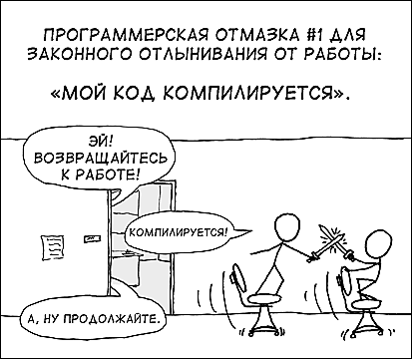
Операція виклику функції
Виклик функції приводить до виконання вказаних у ній дій.
Для компіляції викликів компілятору достатньо мати інформацію про:
ім'я функції,
кількість параметрів
типи параметрів,
тип результату.
Операції виклику функції
expr(expr_list);
ім'я функції
список її аргументів.

Slide 19
Операції присвоєння
Операції присвоєння
Програма — це послідовність операторів.
Оператори визначають дії, що має здійснювати комп'ютер під час виконання програми.
Будь-який оператор завершується символом крапки з комою (;), який є частиною оператора.

Slide 20
Операції присвоєння
Синтаксис операції присвоєння:
<ідентифікатор> = <вираз>;
За допомогою операції присвоєння виконуються дії, які можна записати у вигляді алгоритму:
обчислити значення виразу, записаного праворуч від символу присвоєння.
надати отримане значення змінній, позначеній ім'ям ліворуч від символу присвоєння.

Slide 21
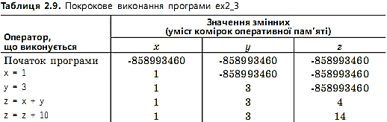
Процес модифікації значень змінних
//ex4.cpp Присвоєння
#include <iostream>
#include <conio.h>
using namespace std;
int main() {
int x, y, z;
x = 1;
y = 3;
z = x + y;
cout<<"z1: "<<z<<endl;
z = z + 10;
cout<<"z2: "<<z<<endl;
system(“pause”);
}

Slide 22
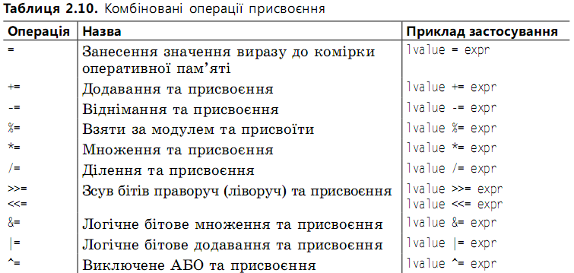
Комбіновані операції присвоєння

Slide 23

Комбіновані операції присвоєння
int total=10, item=2;
total+=item; // результат 12 10+2
total-=item; // результат 10 12-2
total*=item; // результат 20 10*2
total/=item; // результат 10 20/2
total<<=item; // результат 20 10*2
total>>=item; // результат 10 20/2
total&=item; // результат 2 1010&0010
total|=item; // результат 2 0010 | 0010

Slide 24

Основи введення-виведення в С/С+ +
Уведення даних — це процес їх передавання із зовнішніх носіїв інформації або пристроїв уведення даних до комірок оперативної пам'яті для їх подальшої обробки.
Виведення даних — процес їх передавання з оперативної пам'яті на зовнішній носій інформації або пристрій виведення даних.
Буфер — це область пам'яті для тимчасового зберігання даних.

Slide 25
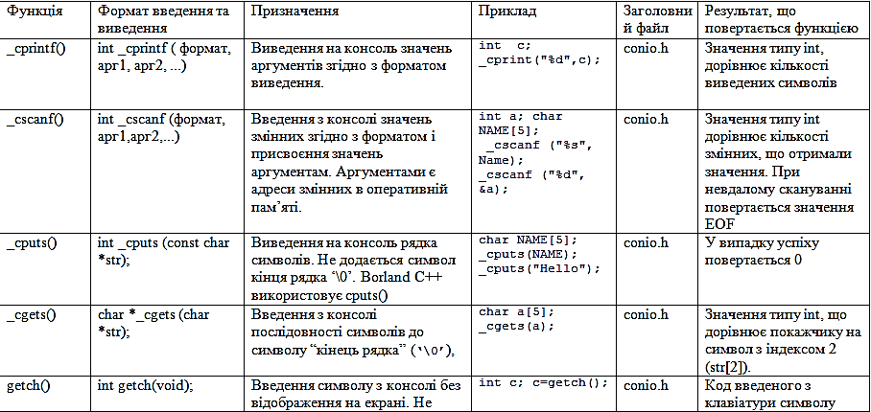
Функції введення та виведення

Slide 26
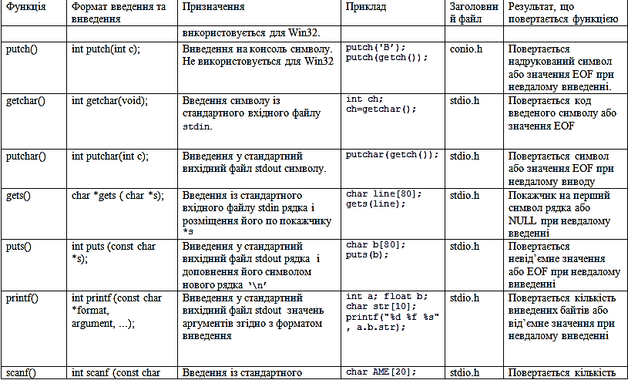
Функції введення та виведення

Slide 27
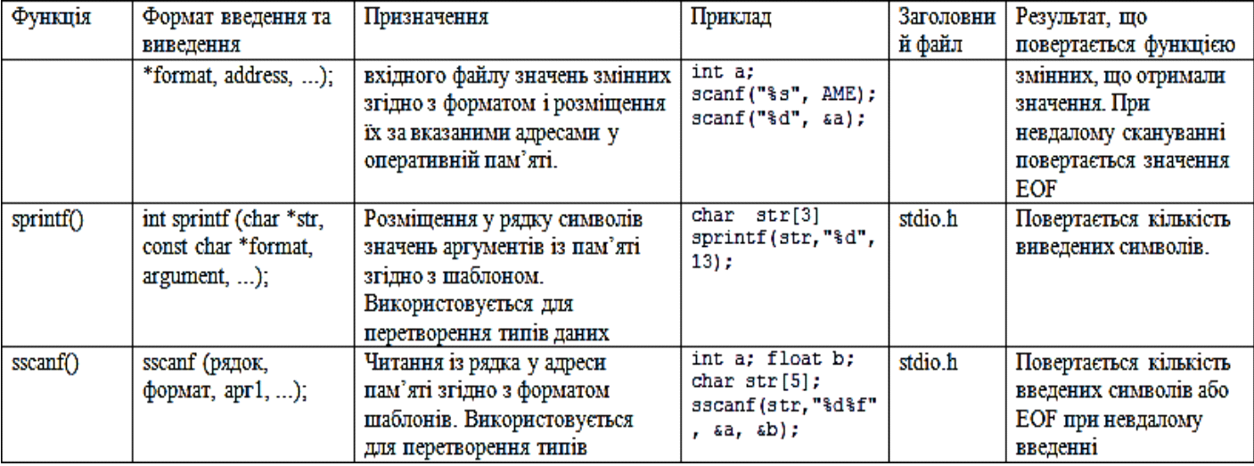
Функції введення та виведення

Slide 28
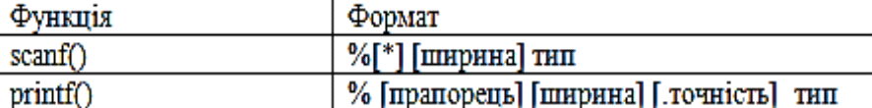
Специфікація форматів введення-виведення
Функції введення та виведення

Slide 29
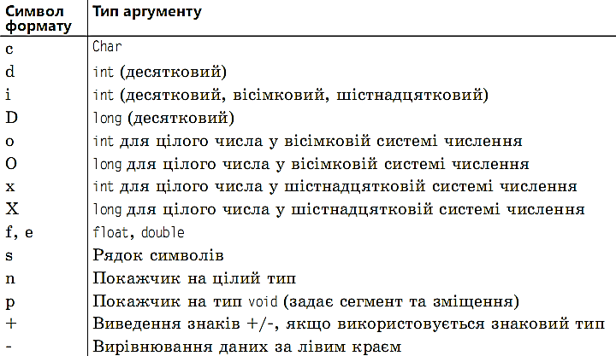
Специфікації деяких типів перетворення

Slide 30

Приклад застосування printf
Розглянемо функцію printf(), що виводить на екран ціле від’ємне чотиризначне десяткове число, те саме число з точністю у шість розрядів та в шістнадцятковій системі, символ з шириною поля у п’ять позицій, рядок, дійсне число у звичайній формі десяткового числа з точкою, подане у форматі mmm.ddd та в експоненціальній формі.
F1!F1!F1!

Slide 31

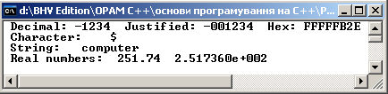
Приклад застосування printf
char ch = '$'; char *string = "computer"; int count = -1234; double fp = 251.736; printf(" Decimal: %d Justified: %.6d Hex: %X \n" " Character:%5c \n String: %10s\n" " Real numbers: %.2f %e \n", count,count,count,ch,string,fp,fp);

Slide 32
Приклад застосування printf
char ch = '$'; char *string = "computer"; int count = -1234; double fp = 251.736; printf(" Decimal: %d Justified: %.6d Hex: %X \n" " Character:%5c \n String: %10s\n" " Real numbers: %.2f %e \n", count,count,count,ch,string,fp,fp);

Slide 33

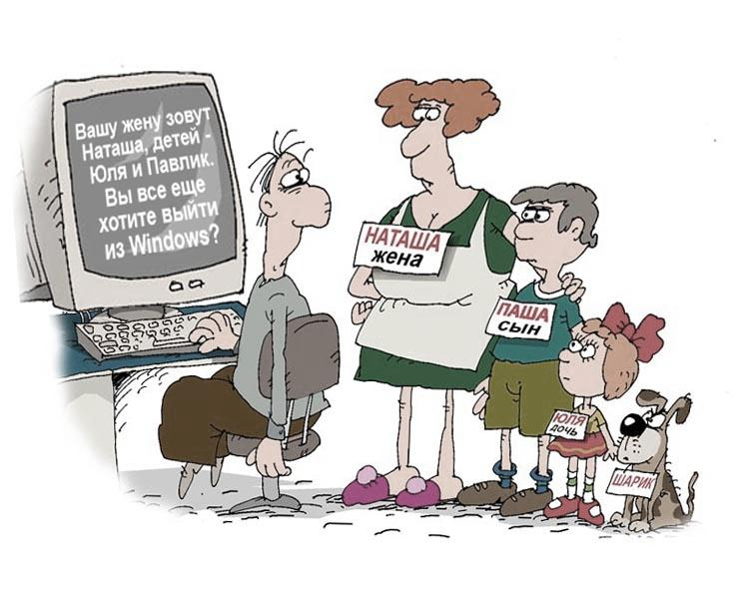

Приклад функцій введення-виведення
Приклад програми, в якій функції виведення використано для зображення на екрані значень у різних форматах.
Код ex2_4.cpp

Slide 34
Сумісність типів у виразах
Можливість присвоювання значень одного типу змінним іншого типу називають сумісністю за присвоєнням.
Типи двох операндів у виразах можна вважати сумісними, якщо виконується хоча б одна з таких умов:

Slide 35
Умови сумісності типів у виразах
типи обох операндів однакові;
типи обох операндів дійсні;
типи обох операндів цілочислові;
тип одного операнда є піддіапазоном типу іншого операнда;
типи обох операндів є піддіапазонами одного й того самого базово­го типу;
тип одного операнда — рядковий, іншого — рядковий або символьний.

Slide 36
Умови сумісності за присвоєнням
Тип значення виразу є сумісним за присвоєнням з типом змінної, якій це значення надається, якщо виконується одна з таких умов:
тип змінної, яка набуває значення виразу, і тип виразу однакові;
тип змінної, яка набуває значення виразу, і тип виразу є дійсними
типами, а діапазон значень типу виразу є піддіапазоном значень типу змінної;
тип виразу цілочисловий, а тип змінної, яка набуває значення вира­зу, дійсний;
тип виразу і тип змінної, яка набуває значення виразу, є рядковими;
тип виразу є символьним, а тип змінної, яка набуває значення вира­зу, — рядковим.

Slide 37

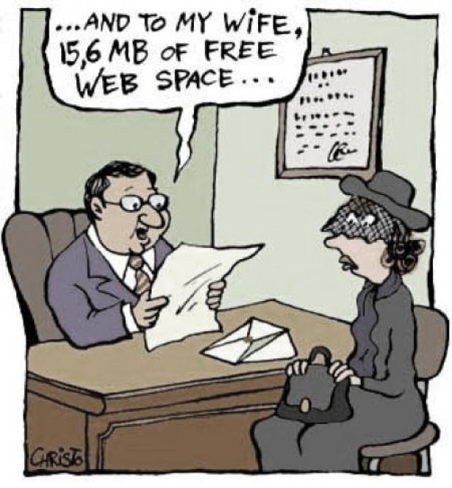
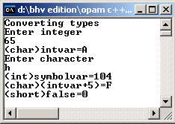
Приклад
Продемонструємо принцип використання операцій явного перетворення типів
Код ex2_5.cpp

Slide 38
Домашнє завдання
1. Обчислити значення виразів:
а) (2*2==4) && true; б) (2*2==4) || false;
в) (!true) || false; г) (true==1) ^ (false==0);
д) 2*true+3*false; е) false==true==false;
є) 58 %13 / 10; ж) 9 % 5 * 12 / 16.
2. Обчислити значення виразу:
а) (char)(short)'0' + 9; б) (char)(short)'A' + 25;
в) (char)(short)'0' – 16; г) 'Z' > 'a';
д) (int)'9' – (int)'0'.
3.Записати вираз, який є істинним тоді й тільки тоді, коли дві прямі, що задані цілими коефіцієнтами рівнянь вигляду ax + by + c = 0:
а) паралельні та не збігаються;
б) паралельні (можливо, збігаються);
в) збігаються;
г) перетинаються;
д) перпендикулярні.
4. Розставити дужки в таких виразах:
а) a=b+c*dd<<2%8; б) a==b||a==c&&c<5;
в) a=-b+++c---5; г) a=++b*2<<c&dd+++3;

